Slide 1
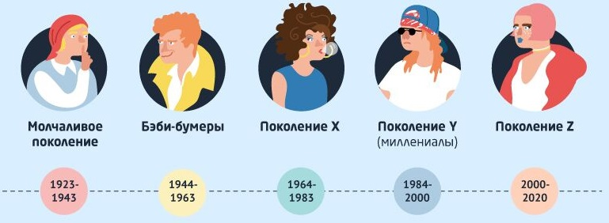
Методы мотивации различных поколений людей

Slide 2
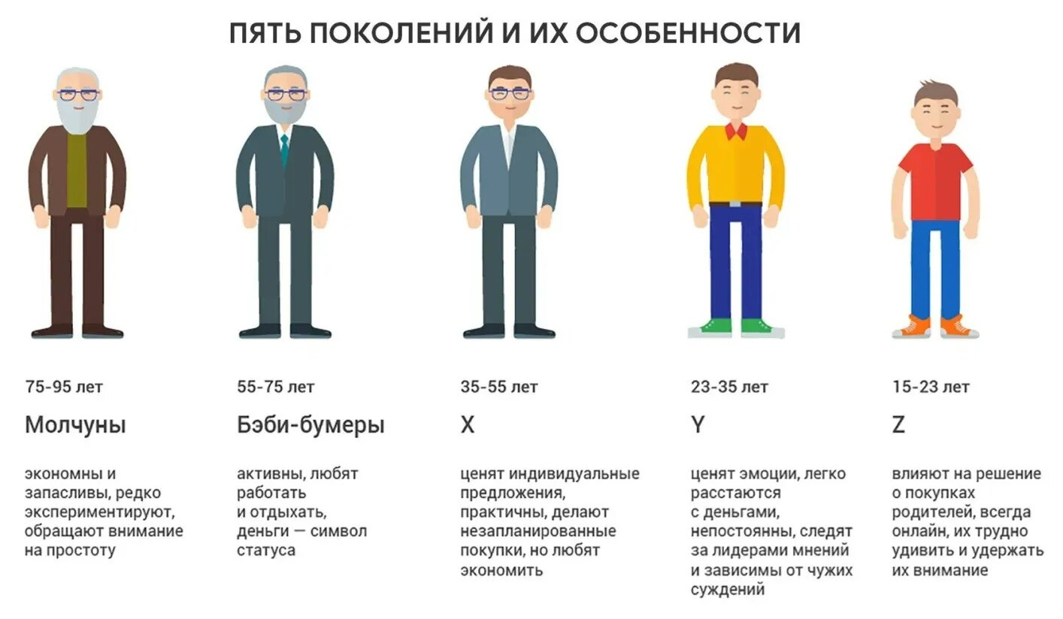

Slide 3
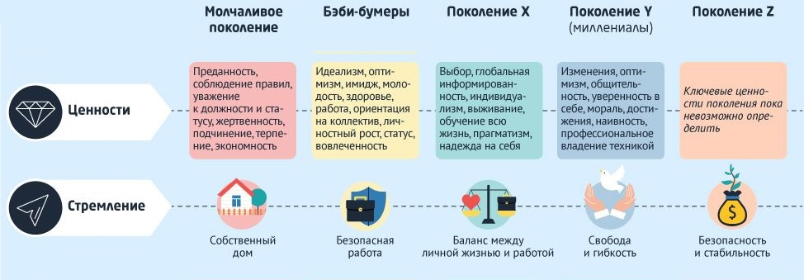
Из теории поколений:

Slide 4
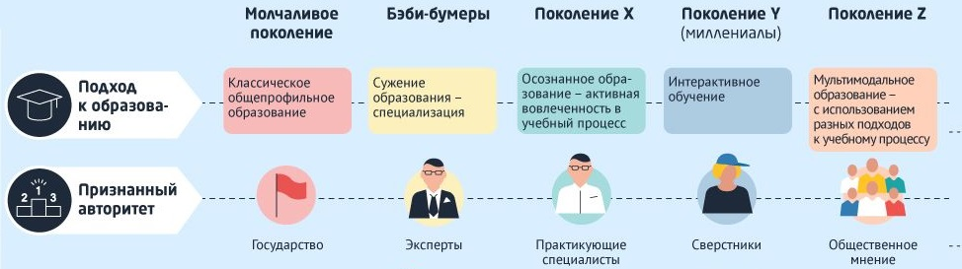
Из теории поколений:

Slide 5
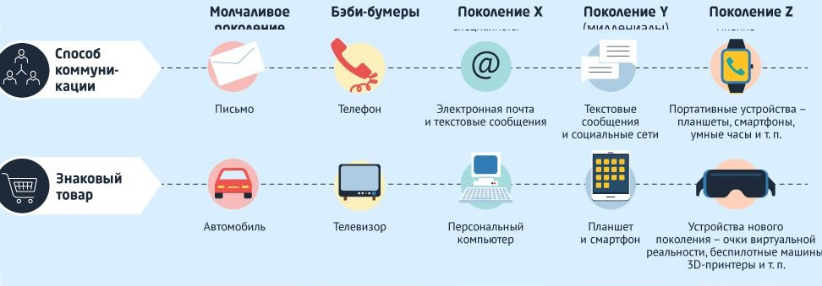
Из теории поколений:

Slide 6
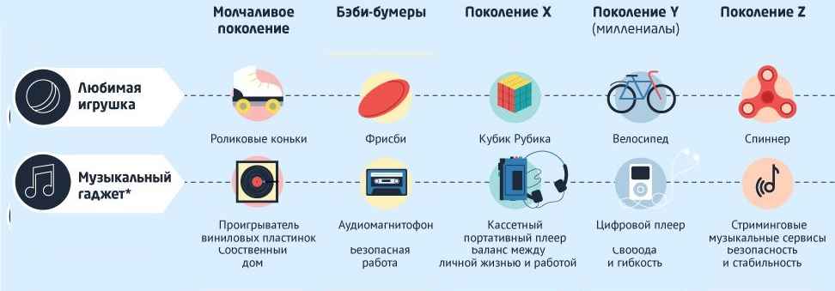
Из теории поколений:

Slide 7
Бэби-бумеры предпочитают стабильность и предсказуемость в работе..
Основные методы мотивации:
отмечать опыт и достижения;
давать понятные задачи и проекты;
создавать возможности для дополнительного образования.

Slide 8
На практике:
Признание профессионализма. Бэби-бумеры ценят, когда их знания признают. Они готовы работать усердно, если видят смысл в своей деятельности и чувствуют уважительное отношение коллег.
Стабильность условий. Бэби-бумеры ценят уверенность в завтрашнем дне и не желают перемен. Для них важны стабильные условия труда, хорошая заработная плата, социальный пакет и другие гарантии.
Возможность передавать знания. Бэби-бумеры охотно делятся информацией, если видят заинтересованность и уважительное отношение со стороны молодых коллег.
Чёткое понимание целей работы. При постановке задач важно объяснять контекст и цели, показывать, как работа влияет на общий результат.
Статусные вещи. Бэби-бумерам важно чувствовать свою значимость. Их можно мотивировать, например, благодарностями за профессиональную работу, наградами в виде удобной парковки или комфортного рабочего места с хорошим видом из окна.

Slide 9
Поколение X - ценят независимость и баланс между работой и личной жизнью.
Основные методы мотивации:
предлагать гибкий график работы и возможность работать удалённо;
создавать условия для карьерного роста;
давать свободу в работе: выбор инструментов и организация процессов.

Slide 10
На практике:
Программы менторства - сотрудники передают свой опыт младшим коллегам, укрепляя чувство значимости.
Стабильность и предсказуемость в работе. Важно, чтобы перед сотрудниками стояли конкретные задачи, был чёткий функционал.
Возможность карьерного роста с увеличением статуса и заработка - сотрудники готовы работать на будущее.

Slide 11
Миллениалы (Y) заинтересованы в личностном и профессиональном росте.
Основные методы мотивации:
предоставлять корпоративное обучение;
создавать возможности для самовыражения;
давать обратную связь и отмечать заслуги.

Slide 12
На практике:
Платформы для обмена знаниями и идеями - внутренние конференции или хакатоны, позволяющие проявлять инициативу и чувствовать вклад в развитие компании.
Прозрачная система карьерного роста внутри компании - этому поколению комфортнее заранее знать обо всех возможностях продвижения.
Регулярная обратная связь - установление системы регулярных встреч и отзывов способствует вовлечённости сотрудников.

Slide 13
Поколение Z отличается стремлением к быстрой обратной связи и инновациям.
Основные методы мотивации:
внедрять современные технологии в процессы;
предлагать креативные проекты и возможности для экспериментов;
регулярно обсуждать идеи вместе.

Slide 14
На практике:
Внедрение геймификации в рабочие процессы -сотрудники участвуют в хакатонах, где решают задачи и получают баллы, которые можно обменять на мерч или бонусы.
Предоставление возможностей для участия в социальных проектах и волонтёрстве - это помогает чувствовать значимость своей работы и видеть её влияние на общество.
Показывание смысла работы - объяснение, как вклад конкретного сотрудника влияет на общий результат. Например: вместо «подготовь отчёт» - «этот отчёт нужен клиенту для принятия решения о партнёрстве».

Slide 15
Благодарим за внимание!
Итак, методы мотивации сотрудников разных поколений (бэби-бумеров, поколения X, миллениалов (Y), поколения Z) отличаются.
Это связано с особенностями ценностей и ожиданий представителей разных поколений.

